Slide 1

INNOVATIVE
DESIGN
第二章 函数
第11节 函数模型及其应用

Slide 2
1.了解指数函数、对数函数与一次函数增长速度的差异,理解“指数爆炸”“对数增长”“直线上升”等术语的含义.
2.通过收集、阅读一些现实生活、生产实际等数学模型,会选择合适的函数模型刻画现实问题的变化规律,了解函数模型在社会生活中的广泛应用.

Slide 3
01
知识诊断自测
目 录
02
考点聚焦突破
CONTENTS
03
课时对点精练

Slide 4
1
知识诊断自测
ZHISHIZHENDUANZICE

Slide 5
1.指数、对数、幂函数模型性质比较
函数 性质 | y=a^{x}(a>1) | y=log_{a}x(a>1) | y=x^{n}(n>0)
在(0,+∞)上的增减性 | 单调______ | 单调______ | 单调______
增长速度 | 越来越快 | 越来越慢 | 相对平稳
图象 的变化 | 随x的增大逐渐表现为与______平行 | 随x的增大逐渐表现为与______平行 | 随n值变化而各有不同
值的比较 | 存在一个x₀,当x>x₀时,有log_{a}x<x^{n}<a^{x}
递增
递增
递增
y轴
x轴

Slide 6
2.几种常见的函数模型
函数模型 | 函数解析式
一次函数模型 | f(x)=ax+b(a,b为常数,a≠0)
二次函数模型 | f(x)=ax²+bx+c(a,b,c为常数,a≠0)
与指数函数相关的模型 | f(x)=ba^{x}+c(a,b,c为常数,a>0且a≠1,b≠0)
与对数函数相关的模型 | f(x)=blog_{a}x+c(a,b,c为常数,a>0且a≠1,b≠0)
与幂函数相关的模型 | f(x)=ax^{n}+b(a,b,n为常数,a≠0)

Slide 7
常用结论与微点提醒
1.“直线上升”是匀速增长,其增长量固定不变;“指数增长”先慢后快,其增长量成倍增加,常用“指数爆炸”来形容;“对数增长”先快后慢,其增长量越来
越小.
2.充分理解题意,并熟练掌握几种常见函数的图象和性质是解题的关键.
3.易忽视实际问题中自变量的取值范围,需合理确定函数的定义域,必须验证数学结果对实际问题的合理性.

Slide 8
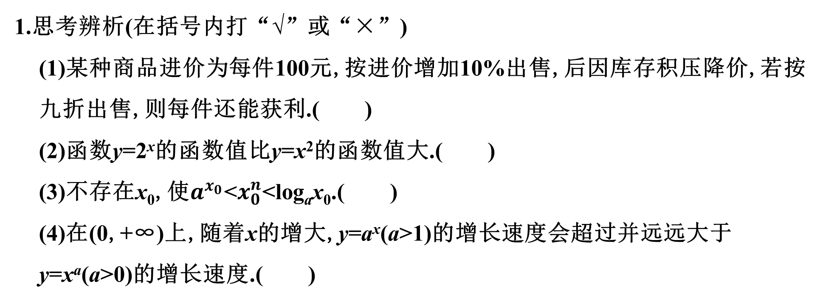
1.思考辨析(在括号内打“√”或“×”)
(1)某种商品进价为每件100元,按进价增加10%出售,后因库存积压降价,若按九折出售,则每件还能获利.( )
(2)函数y=2^{x}的函数值比y=x²的函数值大.( )
(3)不存在x₀,使$a^{x_{0}}$<$x_{0}^{n}$<log_{a}x₀.( )
(4)在(0,+∞)上,随着x的增大,y=a^{x}(a>1)的增长速度会超过并远远大于y=xª(a>0)的增长速度.( )
×
×
×
√

Slide 9
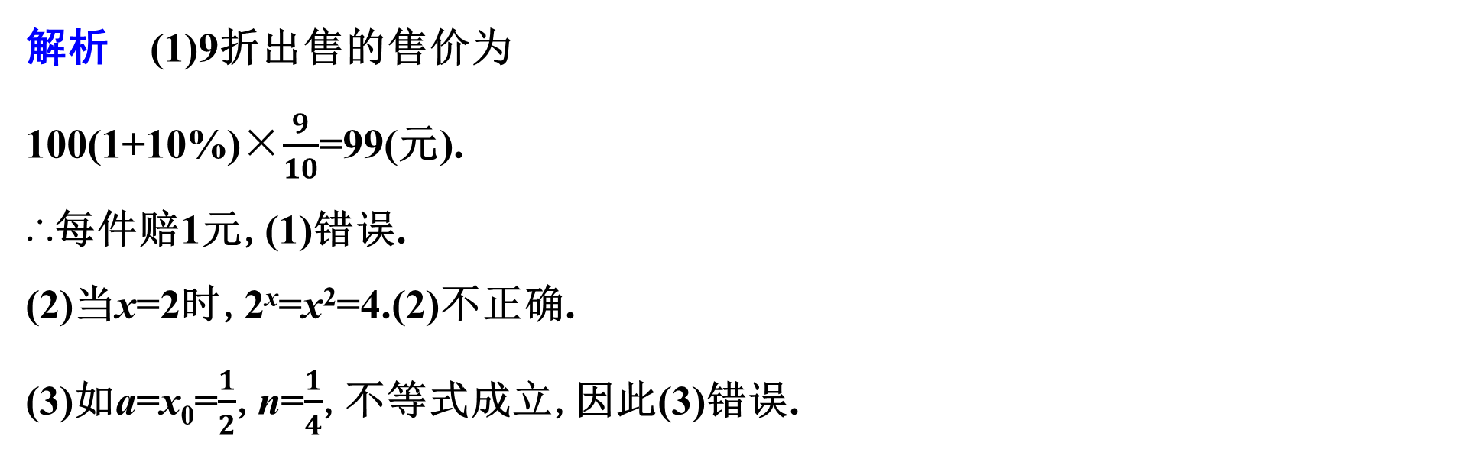
解析 (1)9折出售的售价为
100(1+10%)×$\frac{9}{10}$=99(元).
∴每件赔1元,(1)错误.
(2)当x=2时,2^{x}=x²=4.(2)不正确.
(3)如a=x₀=$\frac{1}{2}$,n=$\frac{1}{4}$,不等式成立,因此(3)错误.

Slide 10
2.(人教A必修一P155T9改编)已知甲、乙两种商品在过去一段时间内的价格走势如图所示.假设某商人持有资金120万元,他可以在t₁至t₄的任意时刻买卖这两种商品,且买卖能够立即成交(其他费用忽略不计).如果他在t₄时刻卖出所有商品,那么他将获得的最大利润是( )
D
A.40万元 B.60万元
C.80万元 D.120万元

Slide 11
解析 当甲商品的价格为6元时,该商人全部买入甲商品,可以买120÷6=20(万份),在t₂时刻全部卖出,此时获利20×2=40(万元);
当乙商品的价格为4元时,该商人买入乙商品,可以买(120+40)÷4=40(万份),在t₄时刻全部卖出,此时获利40×2=80(万元).
故该商人共获利40+80=120(万元).

Slide 12
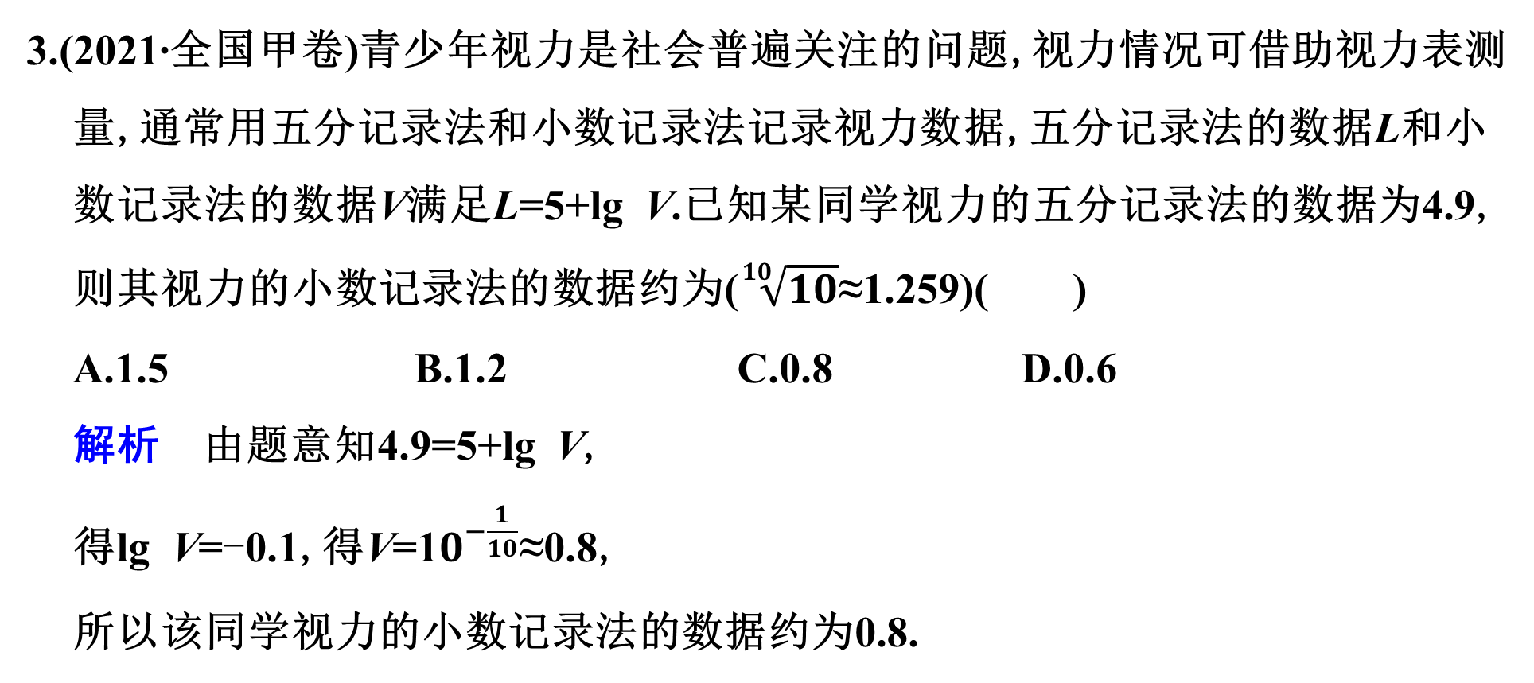
3.(2021·全国甲卷)青少年视力是社会普遍关注的问题,视力情况可借助视力表测量,通常用五分记录法和小数记录法记录视力数据,五分记录法的数据L和小数记录法的数据V满足L=5+lg V.已知某同学视力的五分记录法的数据为4.9,则其视力的小数记录法的数据约为($\sqrt[10]{10}$≈1.259)( )
A.1.5 B.1.2 C.0.8 D.0.6
解析 由题意知4.9=5+lg V,
得lg V=-0.1,得V=1$0^{−\frac{1}{10}}$≈0.8,
所以该同学视力的小数记录法的数据约为0.8.
C

Slide 13
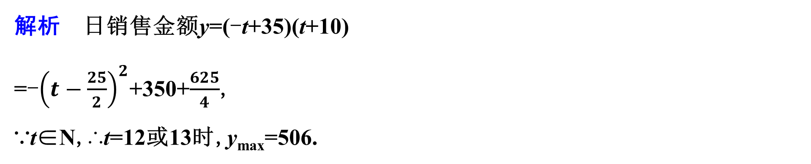
4.某商品在最近30天内的价格f(t)与时间t(单位:天)的函数关系是f(t)=t+10
(0<t≤30,t∈N),销售量g(t)与时间t的函数关系是g(t)=-t+35(0<t≤30,
t∈N),则这种商品的日销售金额的最大值是 .
506
解析 日销售金额y=(-t+35)(t+10)
=-${\left(t−\frac{25}{2}\right)}^{2}$+350+$\frac{625}{4}$,
∵t∈N,∴t=12或13时,y_{max}=506.

Slide 14
2
考点聚焦突破
KAODIANJUJIAOTUPO

Slide 15
考点一 利用函数图象刻画实际问题的变化过程
例1 (多选)血药浓度是指药物吸收后在血浆内的总浓度.药物在人体内发挥治疗作用时,该药物的血药浓度应介于最低有效浓度和最低中毒浓度之间.已知成人单次服用1单位某药物后,体内血药浓度及相关信息如图所示:
根据图中提供的信息,下列关于成人服用该药物的说法中正确的是( )
A.首次服用1单位该药物,约10分钟后药物发挥治疗作用
B.每次服用1单位该药物,两次服药间隔小于2小时时,一定会产生药物中毒
C.首次服用1单位该药物,约5.5小时后第二次服用1单位该药物,可使药物持续发挥治疗作用
D.首次服用1单位该药物,3小时后再次服用1单位该药物,不会发生药物中毒
ABC

Slide 16
解析 从图象中可以看出,首次服用1单位该药物,约10分钟后药物发挥治疗作用,A正确;
根据图象可知,首次服用1单位该药物,约1小时后血药浓度达到最大值,由图象可知,当两次服药间隔小于2小时时,一定会产生药物中毒,B正确;
服药5.5小时时,血药浓度等于最低有效浓度,此时再服药,血药浓度增加,可使药物持续发挥治疗作用,C正确;
首次服用1单位该药物4小时后与再次服用1单位该药物1小时后,血药浓度之和大于最低中毒浓度,因此一定会发生药物中毒,D错误.

Slide 17
思维建模
判断函数图象与实际问题变化过程相吻合的两种方法
(1)构建函数模型法:当根据题意易构建函数模型时,先建立函数模型,再结合模型选图象;
(2)验证法:根据实际问题中两变量的变化快慢等特点,结合图象的变化趋势,验证是否吻合,从中排除不符合实际的情况,选择出符合实际情况的答案.

Slide 18
训练1 已知正方形ABCD的边长为4,动点P从B点开始沿折线BCDA向A点运动.设点P运动的路程为x,△ABP的面积为S,则函数S=f(x)的图象是( )
D

Slide 19
解析 依题意知,当0≤x≤4时,f(x)=2x;
当4<x≤8时,f(x)=8;
当8<x≤12时,f(x)=24-2x,
观察四个选项知D项符合要求.

Slide 20
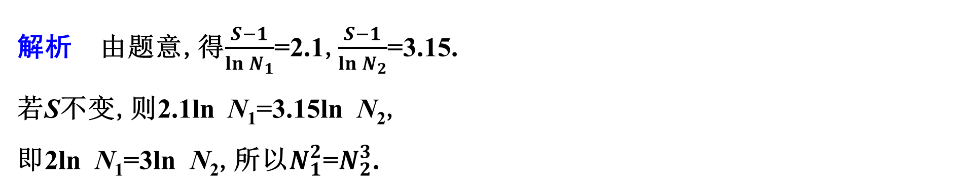
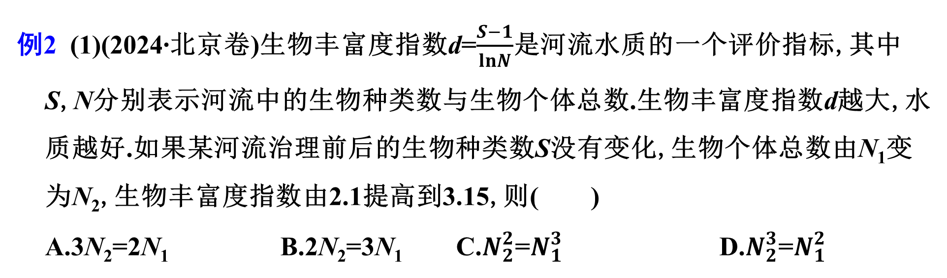
考点二 已知函数模型解决实际问题
例2 (1)(2024·北京卷)生物丰富度指数d=$\frac{S−1}{lnN}$是河流水质的一个评价指标,其中S,N分别表示河流中的生物种类数与生物个体总数.生物丰富度指数d越大,水质越好.如果某河流治理前后的生物种类数S没有变化,生物个体总数由N₁变为N₂,生物丰富度指数由2.1提高到3.15,则( )
A.3N₂=2N₁ B.2N₂=3N₁ C.$N_{2}^{2}$=$N_{1}^{3}$ D.$N_{2}^{3}$=$N_{1}^{2}$
D
解析 由题意,得$\frac{S−1}{ln N_{1}}$=2.1,$\frac{S−1}{ln N_{2}}$=3.15.
若S不变,则2.1ln N₁=3.15ln N₂,
即2ln N₁=3ln N₂,所以$N_{1}^{2}$=$N_{2}^{3}$.

Slide 21
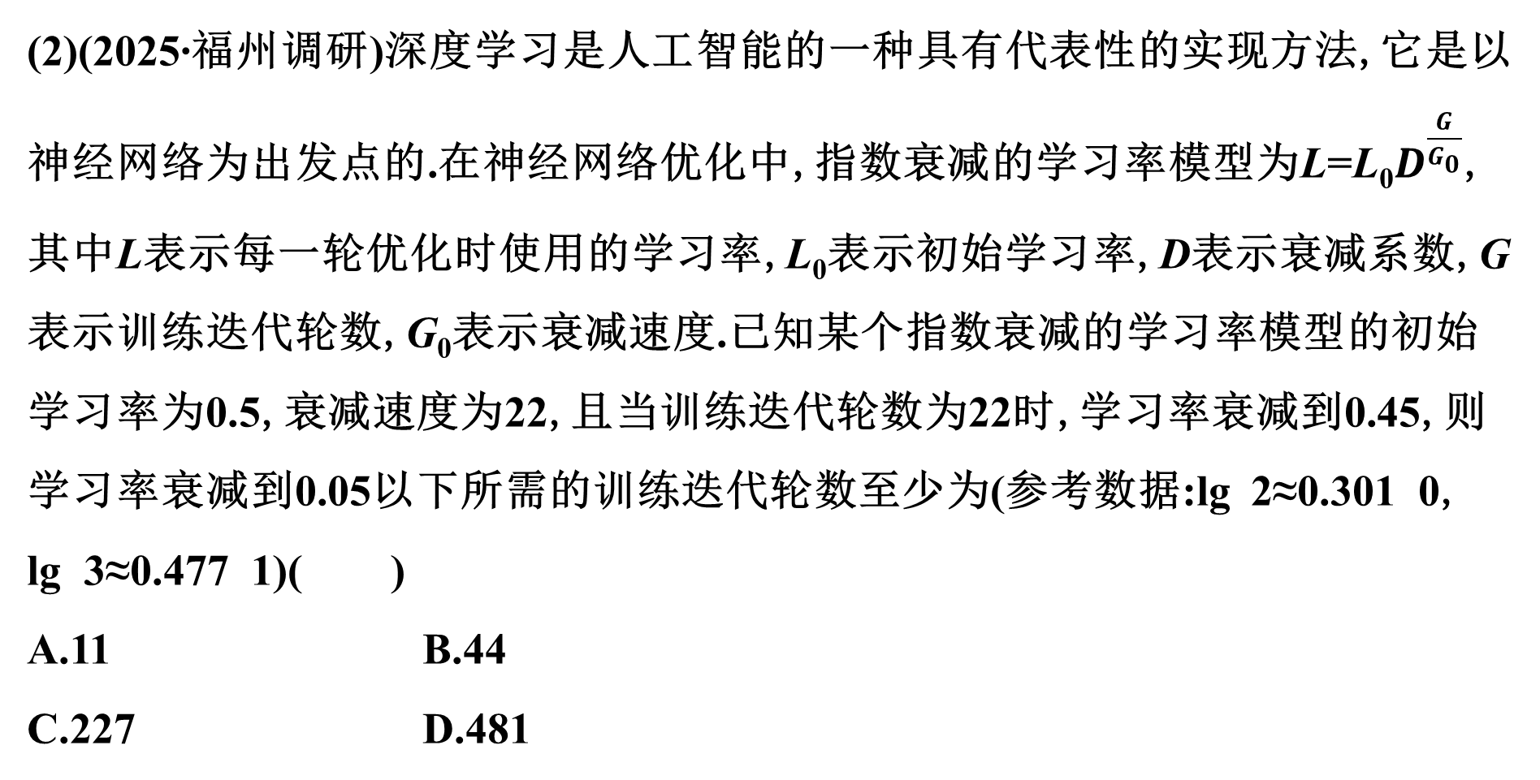
(2)(2025·福州调研)深度学习是人工智能的一种具有代表性的实现方法,它是以神经网络为出发点的.在神经网络优化中,指数衰减的学习率模型为L=L₀$D^{\frac{G}{G_{0}}}$,其中L表示每一轮优化时使用的学习率,L₀表示初始学习率,D表示衰减系数,G表示训练迭代轮数,G₀表示衰减速度.已知某个指数衰减的学习率模型的初始学习率为0.5,衰减速度为22,且当训练迭代轮数为22时,学习率衰减到0.45,则学习率衰减到0.05以下所需的训练迭代轮数至少为(参考数据:lg 2≈0.301 0,
lg 3≈0.477 1)( )
A.11 B.44
C.227 D.481
D

Slide 22

解析 因为L=L₀$D^{\frac{G}{G_{0}}}$,所以L=0.5×$D^{\frac{G}{22}}$,
依题意得0.45=0.5×$D^{\frac{22}{22}}$⇒D=$\frac{9}{10}$,则L=0.5×${\left(\frac{9}{10}\right)}^{\frac{G}{22}}$,
由L=0.5×${\left(\frac{9}{10}\right)}^{\frac{G}{22}}$<0.05得${\left(\frac{9}{10}\right)}^{\frac{G}{22}}$<$\frac{1}{10}$,
两边取常用对数得lg${\left(\frac{9}{10}\right)}^{\frac{G}{22}}$<lg $\frac{1}{10}$,$\frac{G}{22}$lg$\frac{9}{10}$<-1,
G·(lg 9-lg 10)<-22,
G·(lg 10-lg 9)>22(不等式两边同乘-1,不等号改变方向),
G>$\frac{22}{lg10−lg9}$=$\frac{22}{1−2lg3}$≈$\frac{22}{1−2×0.477 1}$=$\frac{22}{0.045 8}$≈480.35,
所以所需的训练迭代轮数至少为481轮.

Slide 23
思维建模
1.求解已知函数模型解决实际问题的关注点
(1)认清所给函数模型,弄清哪些量为待定系数;
(2)根据已知利用待定系数法,确定模型中的待定系数.
2.利用函数模型,借助函数的性质、导数等求解实际问题,并进行检验.

Slide 24
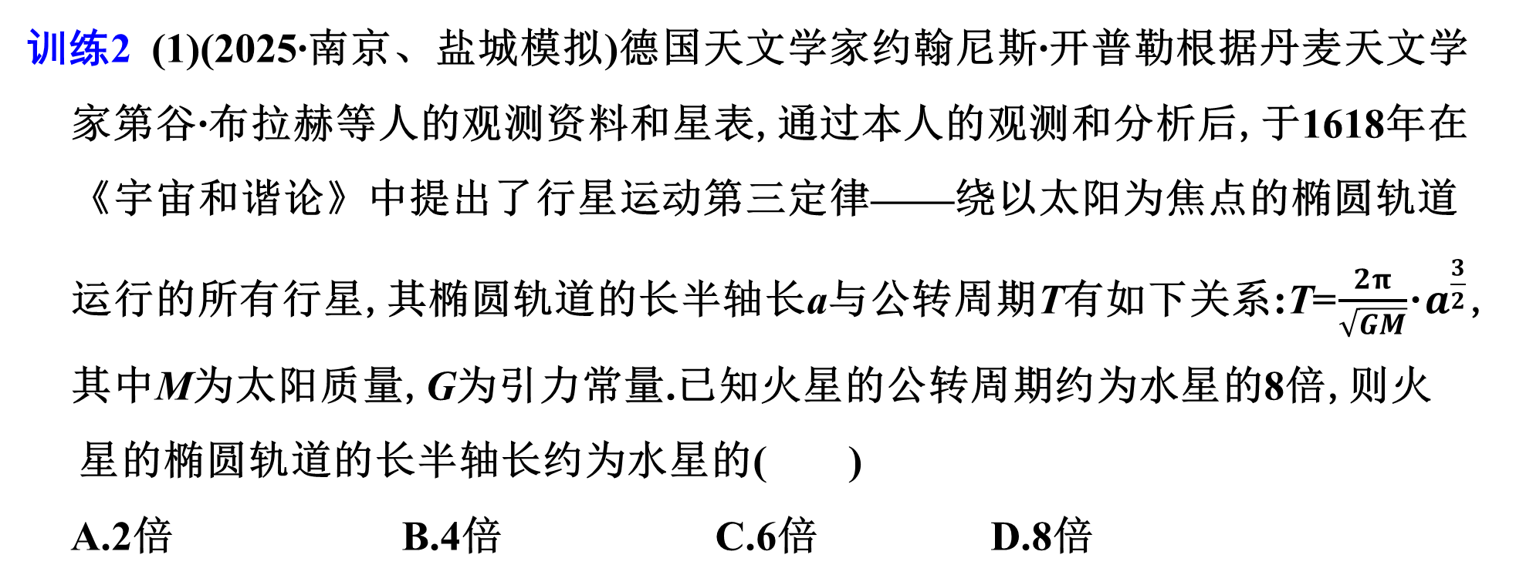
训练2 (1)(2025·南京、盐城模拟)德国天文学家约翰尼斯·开普勒根据丹麦天文学家第谷·布拉赫等人的观测资料和星表,通过本人的观测和分析后,于1618年在《宇宙和谐论》中提出了行星运动第三定律——绕以太阳为焦点的椭圆轨道运行的所有行星,其椭圆轨道的长半轴长a与公转周期T有如下关系:T=$\frac{2π}{\sqrt{GM}}$·$a^{\frac{3}{2}}$,其中M为太阳质量,G为引力常量.已知火星的公转周期约为水星的8倍,则火
星的椭圆轨道的长半轴长约为水星的( )
A.2倍 B.4倍 C.6倍 D.8倍
B

Slide 25

解析 设火星的公转周期为T₁,椭圆轨道的长半轴长为a₁,水星的公转周期为T₂,椭圆轨道的长半轴长为a₂,
则T₁=8T₂,且$\left\{\begin{matrix}T_{1}=\frac{2π}{\sqrt{GM}}a_{1}^{\frac{3}{2}}, ① \\ T_{2}=\frac{2π}{\sqrt{GM}}a_{2}^{\frac{3}{2}}, ② \end{matrix} \right.$
$\frac{①}{②}得\frac{T_{1}}{T_{2}}$=${\left(\frac{a_{1}}{a_{2}}\right)}^{\frac{3}{2}}$=8,
所以$\frac{a_{1}}{a_{2}}$=4,即a₁=4a₂.

Slide 26
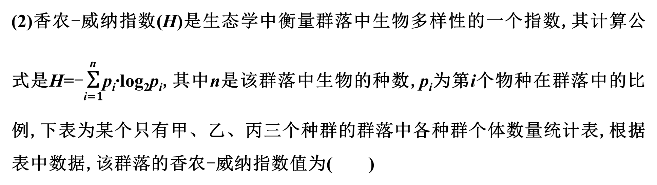
(2)香农-威纳指数(H)是生态学中衡量群落中生物多样性的一个指数,其计算公式是H=-$\begin{matrix}\text{n} \\ \text{∑} \\ \text{i}\text{=1}\end{matrix}$p_{i}·log₂p_{i},其中n是该群落中生物的种数,p_{i}为第i个物种在群落中的比例,下表为某个只有甲、乙、丙三个种群的群落中各种群个体数量统计表,根据表中数据,该群落的香农-威纳指数值为( )
A
物种 | 甲 | 乙 | 丙 | 合计
个体数量 | 300 | 150 | 150 | 600
A.$\frac{3}{2}$ B.$\frac{3}{4}$ C.-$\frac{3}{2}$ D.-$\frac{3}{4}$

Slide 27
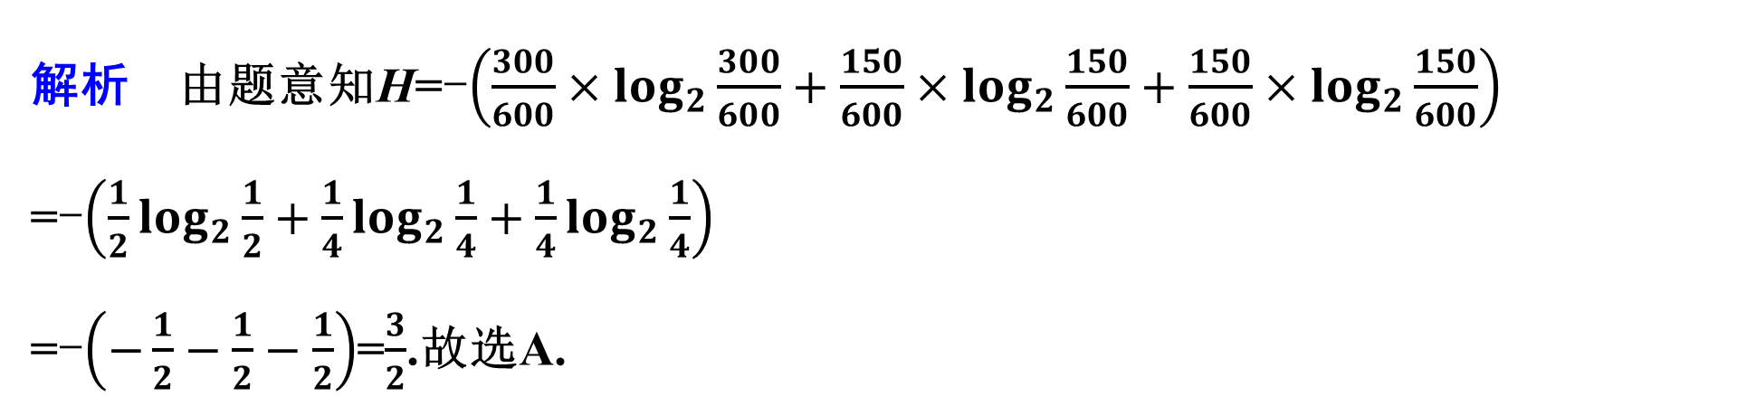
解析 由题意知H=-$\left(\frac{300}{600}×log_{2}\frac{300}{600}+\frac{150}{600}×log_{2}\frac{150}{600}+\frac{150}{600}×log_{2}\frac{150}{600}\right)$
=-$\left(\frac{1}{2}log_{2}\frac{1}{2}+\frac{1}{4}log_{2}\frac{1}{4}+\frac{1}{4}log_{2}\frac{1}{4}\right)$
=-$\left(−\frac{1}{2}−\frac{1}{2}−\frac{1}{2}\right)$=$\frac{3}{2}$.故选A.

Slide 28

考点三 构建函数模型解决实际问题
例3 李冶(1192—1279),真定栾城(今属河北石家庄市)人,金元时期的数学家、诗人,数学著作多部,其中《益古演段》主要研究平面图形问题:如求圆的直径、正方形的边长等.其中一问:现有正方形方田一块,内部有一个圆形水池,其中水池的边缘与方田四边之间的面积为y亩,若方田的四边到水池的最近距离均为20步,则y关于水池半径r(步)的函数关系式为y= ,水池的边缘与方田之间的面积与水池半径比值最小时,r= (注:240平方步为1亩,圆周率按3近似计算).
$\frac{1}{240}$r²+$\frac{2}{3}$r+$\frac{20}{3}$
40

Slide 29
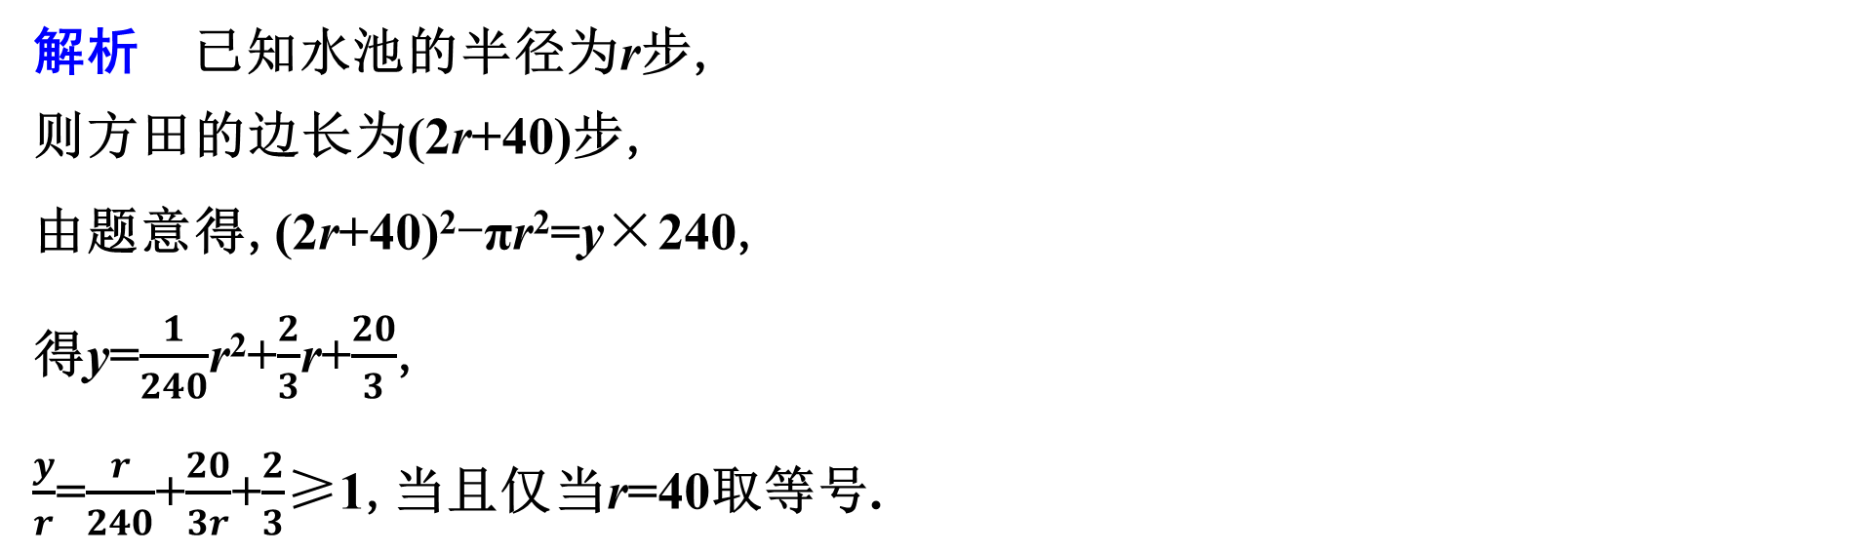
解析 已知水池的半径为r步,
则方田的边长为(2r+40)步,
由题意得,(2r+40)²-πr²=y×240,
得y=$\frac{1}{240}$r²+$\frac{2}{3}$r+$\frac{20}{3}$,
$\frac{y}{r}$=$\frac{r}{240}$+$\frac{20}{3r}$+$\frac{2}{3}$≥1,当且仅当r=40取等号.

Slide 30
思维建模
在应用函数解决实际问题时需注意以下四个步骤:
(1)审题:弄清题意,分清条件和结论,理顺数量关系,初步选择函数模型.
(2)建模:将自然语言转化为数学语言,将文字语言转化为符号语言,利用数学知识,建立相应的函数模型.
(3)解模:求解函数模型,得出数学结论.
(4)还原:将数学结论还原为实际意义的问题.

Slide 31

训练3 (2025·杭州模拟)某公司为激励创新,计划逐年加大研发资金投入.若该公司2023年全年投入研发资金160万元,在此基础上,每年投入的研发资金比上一年增长10%,则该公司全年投入的研发资金开始超过200万元的年份是(参考数据:lg 1.1≈0.04,lg 2≈0.30)( )
A.2024年 B.2025年 C.2026年 D.2027年
解析 设x年后,该公司全年投入的研发资金开始超过200万元,
则160(1+10%)^{x}>200,
即1.1^{x}>$\frac{5}{4}$,取常用对数得xlg 1.1>lg 5-2lg 2,
x>$\frac{lg 5−2lg 2}{lg 1.1}$=$\frac{lg \frac{10}{2}−2lg 2}{lg 1.1}$=$\frac{1−3lg 2}{lg 1.1}$≈$\frac{1−3×0.3}{0.04}$=2.5,
故该公司全年投入的研发资金开始超过200万元的年份是2026年.
C

Slide 32
3
课时对点精练
KESHIDUIDIANJINGLIAN

Slide 33
一、单选题
1.(2025·重庆质检)输血是救治外伤人员的重要手段,血液质量对提高救治成功率极为关键.血液质量的主要评判指标是血液中ATP含量.已知血液中ATP浓度S(单位:μmol/gHb)随温度λ(单位:℃)、时间t(单位:天)及起始浓度S₀变化的近似函数关系式为S=S₀t^{1.08λ}e^{-1.30λ}(e为自然对数的底数,e≈2.718 28).由此可知,当血液在20 ℃恒温条件下,保存5天后的ATP浓度,大约相当于血液在4 ℃恒温条件下保存 天后的ATP浓度.(参考数据:ln 5≈1.6)( )
A.16 B.20 C.25 D.30
C

Slide 34
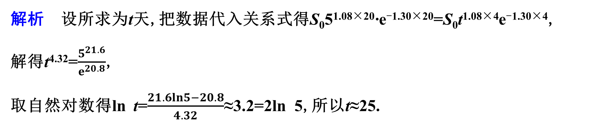
解析 设所求为t天,把数据代入关系式得S₀5^{1.08×20}·e^{-1.30×20}=S₀t^{1.08×4}e^{-1.30×4},
解得t^{4.32}=$\frac{5^{21.6}}{e^{20.8}}$,
取自然对数得ln t=$\frac{21.6ln5−20.8}{4.32}$≈3.2=2ln 5,所以t≈25.

Slide 35

2.在一次实验中,某小组测得一组数据(x_{i},y_{i})(i=1,
2,…,11),并由实验数据得到散点图.由此散点图,在区间[-2,3]上,下列四个函数模型(a,b为待定系数)中,最能反映x,y函数关系的是( )
B
A.y=a+bx B.y=a+b^{x}
C.y=a+log_{b}x D.y=a+$\frac{b}{x}$
解析 由散点图的定义域可排除C,D选项,由散点图的增长方式可知函数模型为指数型.

Slide 36
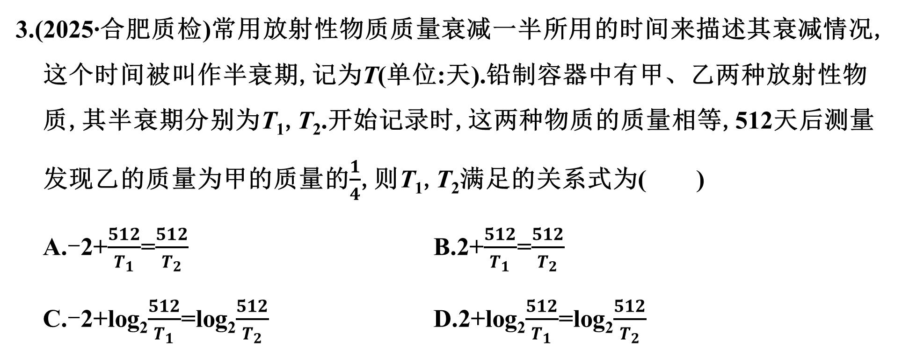
3.(2025·合肥质检)常用放射性物质质量衰减一半所用的时间来描述其衰减情况,这个时间被叫作半衰期,记为T(单位:天).铅制容器中有甲、乙两种放射性物质,其半衰期分别为T₁,T₂.开始记录时,这两种物质的质量相等,512天后测量发现乙的质量为甲的质量的$\frac{1}{4}$,则T₁,T₂满足的关系式为( )
A.-2+$\frac{512}{T_{1}}$=$\frac{512}{T_{2}}$ B.2+$\frac{512}{T_{1}}$=$\frac{512}{T_{2}}$
C.-2+log₂$\frac{512}{T_{1}}$=log₂$\frac{512}{T_{2}}$ D.2+log₂$\frac{512}{T_{1}}$=log₂$\frac{512}{T_{2}}$
B

Slide 37

解析 设开始记录时,甲、乙两种物质的质量均为1,则512天后,
甲的质量为${\left(\frac{1}{2}\right)}^{\frac{512}{T_{1}}}$,乙的质量为${\left(\frac{1}{2}\right)}^{\frac{512}{T_{2}}}$,
由题意可得${\left(\frac{1}{2}\right)}^{\frac{512}{T_{2}}}$=$\frac{1}{4}$·${\left(\frac{1}{2}\right)}^{\frac{512}{T_{1}}}$=${\left(\frac{1}{2}\right)}^{2+\frac{512}{T_{1}}}$,
所以2+$\frac{512}{T_{1}}$=$\frac{512}{T_{2}}$.

Slide 38

4.(2025·韶关调研)在工程中估算平整一块矩形场地的工程量W(单位:平方米)的计算公式是W=(长+4)×(宽+4),在不测量长和宽的情况下,若只知道这块矩形场地的面积是10 000平方米,每平方米收费1元,则估算平整完这块场地所需的最少费用(单位:元)是( )
A.10 000 B.10 480 C.10 816 D.10 818
解析 设矩形场地的长为x米,则宽为$\frac{10 000}{x}$米,
W=(x+4)$\left(\frac{10 000}{x}+4\right)$=4x+$\frac{40 000}{x}$+10 016≥2$\sqrt{4x·\frac{40 000}{x}}$+10 016=10 816,
当且仅当4x=$\frac{40 000}{x}$,即x=100时,等号成立.
则平整完这块场地所需的最少费用为1×10 816=10 816(元).
C

Slide 39
5.在2 h内将某种药物注射进患者的血液中,在注射期间,血液中的药物含量呈线性增加;停止注射后,血液中的药物含量呈指数衰减.能反映血液中药物含量Q随时间t变化的图象是( )
C

Slide 40
解析 在注射期间,血液中的药物含量呈线性增加,则第一段图象为线段,且单调递增,故排除A,D;
停止注射后,血液中的药物含量呈指数衰减,故排除B;
能反映血液中药物含量Q随时间t变化的图象是C.

Slide 41

6.(2025·武汉模拟)载人飞船进入太空需要搭载于运载火箭,火箭在发射时会产生巨大的噪声,已知声音的声强级d(x)(单位:dB)与声强x(单位:W/m²)满足关系式:d(x)=10lg$\frac{x}{{10}^{−12}}$.若某人交谈时的声强级约为50 dB,且火箭发射时的声强与此人交谈时的声强的比值约为10^{7.8},则火箭发射时的声强级约为( )
A.138 dB B.132 dB C.128 dB D.122 dB
解析 设此人交谈时的声强为x₁ W/m²,火箭发射时的声强为x₂ W/m²,
则由题意得d(x₁)=10lg$\frac{x_{1}}{{10}^{−12}}$=50, 解得x₁=10⁻⁷,故x₂=10^{7.8}x₁=10^{0.8},
所以d(x₂)=10lg$\frac{x_{2}}{{10}^{−12}}$=10lg $\frac{{10}^{0.8}}{{10}^{−12}}$=128(dB).
C

Slide 42
7.(2025·安徽江南十校联考)酒驾严重危害交通安全.为了保障交通安全,交通法规定:机动车驾驶人每100 mL血液中酒精含量达到20 mg~79 mg为酒后驾车,80 mg及以上为醉酒驾车.若某机动车驾驶员饮酒后,其血液中酒精含量上升到了1.2 mg/mL.假设他停止饮酒后,其血液中酒精含量以每小时20%的速度减少,则到他能驾驶需要的时间至少为(精确到0.001.参考数据:lg 2≈0.301 0,
lg 3≈0.477 1)( )
A.7.963小时 B.8.005小时 C.8.022小时 D.8.105小时
C

Slide 43
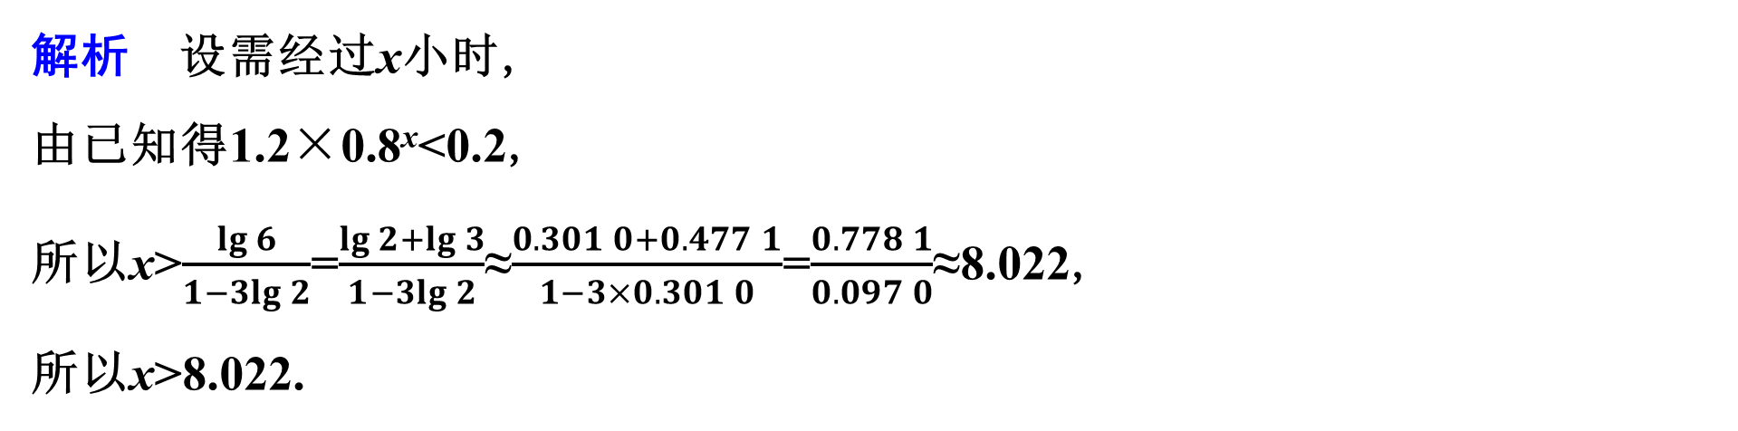
解析 设需经过x小时,
由已知得1.2×0.8^{x}<0.2,
所以x>$\frac{lg 6}{1−3lg 2}$=$\frac{lg 2+lg 3}{1−3lg 2}$≈$\frac{0.301 0+0.477 1}{1−3×0.301 0}$=$\frac{0.778 1}{0.097 0}$≈8.022,
所以x>8.022.

Slide 44
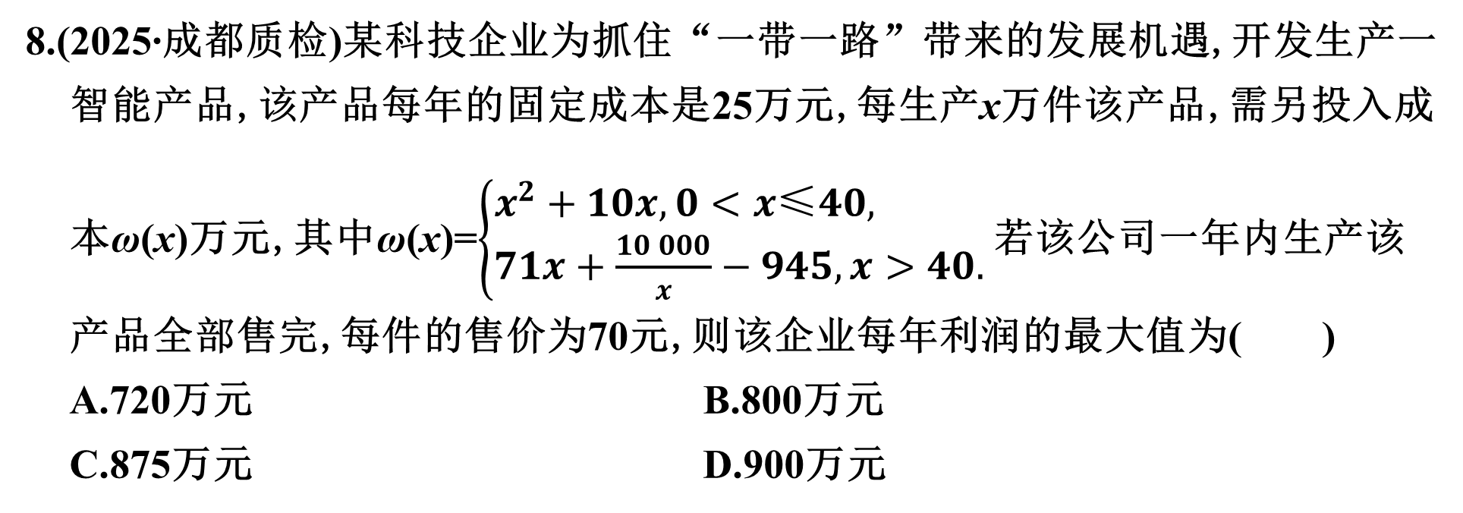
8.(2025·成都质检)某科技企业为抓住“一带一路”带来的发展机遇,开发生产一智能产品,该产品每年的固定成本是25万元,每生产x万件该产品,需另投入成本ω(x)万元,其中ω(x)=$\left\{\begin{matrix}x^{2}+10x,0<x\text{≤}40, \\ 71x+\frac{10 000}{x}−945,x>40.\end{matrix} \right.$若该公司一年内生产该产品全部售完,每件的售价为70元,则该企业每年利润的最大值为( )
A.720万元 B.800万元
C.875万元 D.900万元
C

Slide 45

解析 该企业每年利润f(x)=$\left\{\begin{matrix}70x−\left(x^{2}+10x+25\right),0<x\text{≤}40, \\ 70x−\left(71x+\frac{10 000}{x}−945+25\right),x>40, \end{matrix} \right.$
当0<x≤40时,f(x)=-x²+60x-25=-(x-30)²+875,
当x=30时,f(x)取得最大值875;
当x>40时,f(x)=920-$\left(x+\frac{10 000}{x}\right)$≤920-2$\sqrt{x·\frac{10 000}{x}}$=720(当且仅当x=100时,等号成立),即当x=100时,f(x)取得最大值720.
由于875>720,所以该企业每年利润最大值为875万元.故选C.

Slide 46
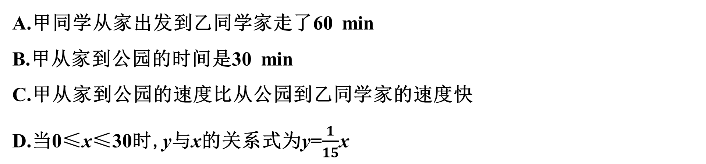
二、多选题
9.甲同学家到乙同学家的途中有一座公园,甲同学家到公园的距离与乙同学家到公园的距离都是2 km.如图所示表示甲同学从家出发到乙同学家经过的路程y(km)与时间x(min)的关系,下列结论正确的是( )
BD
A.甲同学从家出发到乙同学家走了60 min
B.甲从家到公园的时间是30 min
C.甲从家到公园的速度比从公园到乙同学家的速度快
D.当0≤x≤30时,y与x的关系式为y=$\frac{1}{15}$x

Slide 47

解析 在A中,甲在公园休息的时间是10 min,
所以只走了50 min,A错误;
由题中图象知,B正确;
甲从家到公园所用的时间比从公园到乙同学家所用的时间长,而距离相等,所以甲从家到公园的速度比从公园到乙同学家的速度慢,C错误;
当0≤x≤30时,设y=kx(k≠0),则2=30k,解得k=$\frac{1}{15}$,D正确.

Slide 48
10.(2025·郑州质测)溶液的酸碱度是通过pH来计量的.pH的计算公式为pH=
-lg[H⁺],其中[H⁺]表示溶液中氢离子的浓度,单位是摩尔/升.例如纯净水中氢离子的浓度为10⁻⁷摩尔/升,则纯净水的pH是7.当pH<7时,溶液呈酸性,当pH>7时,溶液呈碱性,当pH=7时,溶液呈中性.我国规定饮用水的pH值在6.5~8.5之间,则下列选项正确的是(参考数据:lg 2≈0.3)( )
A.若苏打水的pH是8,则苏打水中的氢离子浓度为10⁻⁸摩尔/升
B.若胃酸中氢离子的浓度为2.5×10⁻²摩尔/升,则胃酸的pH约为1.6
C.若海水的氢离子浓度是纯净水的10^{-1.6}倍,则海水的pH是8.6
D.若某种水中氢离子的浓度为4×10⁻⁷摩尔/升,则该种水适合饮用
ABC

Slide 49
解析 对于A,若苏打水的pH是8,即pH=-lg[H⁺]=8,
所以[H⁺]=10⁻⁸,即苏打水的氢离子浓度为10⁻⁸摩尔/升,故A正确;
对于B,若胃酸中氢离子的浓度为2.5×10⁻²摩尔/升,
则pH=-lg(2.5×10⁻²)=-lg 2.5-lg 10⁻²=2-(lg 10-lg 4)=1+2lg 2≈1.6,故B正确;
对于C,若海水的氢离子浓度是纯净水的10^{-1.6}倍,
则海水的氢离子浓度是10^{-1.6}·10⁻⁷=10^{-8.6},因此pH=-lg 10^{-8.6}=8.6,
即海水的pH是8.6,故C正确;
对于D,若某种水中氢离子的浓度为4×10⁻⁷摩尔/升,
则pH=-lg(4×10⁻⁷)=-lg 4-lg 10⁻⁷=7-2lg 2≈6.4,
而6.4不在6.5~8.5范围内,所以该种水不适合饮用,故D错误.

Slide 50
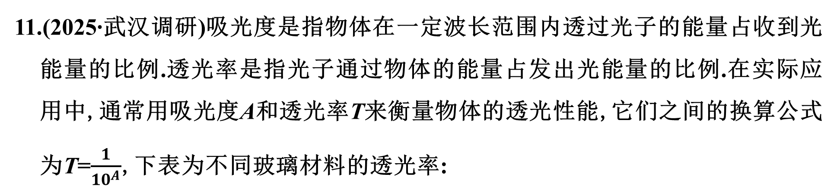
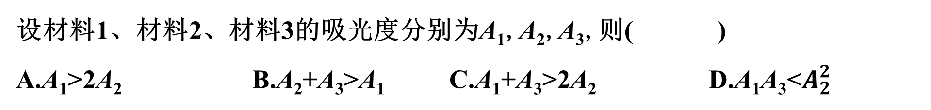
11.(2025·武汉调研)吸光度是指物体在一定波长范围内透过光子的能量占收到光能量的比例.透光率是指光子通过物体的能量占发出光能量的比例.在实际应用中,通常用吸光度A和透光率T来衡量物体的透光性能,它们之间的换算公式为T=$\frac{1}{{10}^{A}}$,下表为不同玻璃材料的透光率:
玻璃材料 | 材料1 | 材料2 | 材料3
T | 0.6 | 0.7 | 0.8
设材料1、材料2、材料3的吸光度分别为A₁,A₂,A₃,则( )
A.A₁>2A₂ B.A₂+A₃>A₁ C.A₁+A₃>2A₂ D.A₁A₃<$A_{2}^{2}$
BCD

Slide 51

解析 由T=$\frac{1}{{10}^{A}}$,得A=-lg T,
则A₁=-lg 0.6,A₂=-lg 0.7,A₃=-lg 0.8,
2A₂=-2lg 0.7=-lg 0.49,lg 0.6>lg 0.49,-lg 0.6<-lg 0.49,
即A₁<2A₂,A选项错误;
A₂+A₃=-lg 0.7-lg 0.8=-lg 0.56>-lg 0.6=A₁,B选项正确;
A₁+A₃=-lg 0.6-lg 0.8=-lg 0.48>-lg 0.49=-2lg 0.7=2A₂,C选项正确;
A₁A₃=(-lg 0.6)(-lg 0.8)=lg 0.6·lg 0.8,
$A_{2}^{2}$=(-lg 0.7)²=(lg 0.7)²,
$\frac{A_{1}A_{3}}{lg 0.7·lg 0.8}$=$\frac{lg 0.6·lg 0.8}{lg 0.7·lg 0.8}$=log_{0.7}0.6,

Slide 52

$\frac{A_{2}^{2}}{lg 0.7·lg 0.8}$=$\frac{{(lg0.7)}^{2}}{lg 0.7·lg 0.8}$=log_{0.8}0.7,
log_{0.7}0.6-$\frac{3}{2}$=log_{0.7}$\frac{0.6}{0.7^{\frac{3}{2}}}$=log_{0.7}${\left(\frac{0.6^{2}}{0.7^{3}}\right)}^{\frac{1}{2}}$=log_{0.7}${\left(\frac{0.36}{0.343}\right)}^{\frac{1}{2}}$<log_{0.7}1=0,
log_{0.8}0.7-$\frac{3}{2}$=log_{0.8}$\frac{0.7}{0.8^{\frac{3}{2}}}$=log_{0.8}${\left(\frac{0.7^{2}}{0.8^{3}}\right)}^{\frac{1}{2}}$=log_{0.8}${\left(\frac{0.49}{0.512}\right)}^{\frac{1}{2}}$>log_{0.8}1=0,
所以log_{0.7}0.6<log_{0.8}0.7,所以$\frac{A_{1}A_{3}}{lg0.7·lg0.8}$<$\frac{A_{2}^{2}}{lg0.7·lg0.8}$,
又lg 0.7·lg 0.8>0,则A₁A₃<$A_{2}^{2}$,D选项正确.

Slide 53
三、填空题
12.(2025·青岛检测)一个动力船拖动载重量相等的小船若干只,在两个港口之间来回运货.若拖4只小船,则每天能往返16次;若拖7只小船,则每天能往返10次.已知增加的小船只数与相应减少的往返次数成正比例.为使得每天运货总量最大,则每次要拖 只小船.
6

Slide 54

解析 设每天每次拖x只小船,每天往返y次,每只小船的载重量为M,每天的运货总重量为G.
由题意设y=kx+b(k≠0),
则$\left\{\begin{matrix}4k+b=16, \\ 7k+b=10,\end{matrix} \right.解得\left\{\begin{matrix}k=−2, \\ b=24,\end{matrix} \right.$
所以y=-2x+24,
所以每天运货总重量G=Mxy=Mx(-2x+24)=-2M(x-6)²+72M,
所以当x=6,y=12时,G取得最大值为72M,即每次要拖6只小船.

Slide 55
13.某商场为了实现100万元的利润目标,准备制订一个激励销售人员的奖励方案:在利润达到5万元后,奖金y(单位:万元)随利润x(单位:万元)的增加而增加,但奖金总数不超过3万元,同时奖金不超过利润的20%,现有三个奖励模型:
①y=0.2x,②y=log₅x,③y=1.02^{x},则符合该商场要求的模型为 .(填序号)
②

Slide 56
解析 在同一平面直角坐标系中作出函数
y=0.2x,y=log₅x,y=1.02^{x}的图象,如图所示.
观察图象可知,在区间[5,100]内,
函数y=0.2x,y=1.02^{x}的图象都有一部分在直线y=3的上方,
只有函数y=log₅x的图象始终在直线y=3和y=0.2x的下方,
所以按模型y=log₅x进行奖励符合商场的要求.

Slide 57
14.(2025·西安模拟)某建材商场国庆期间搞促销活动,规定:若顾客选购物品的总金额不超过1 000元,则不享受任何折扣优惠;若顾客选购物品的总金额超过1 000元,则超过1 000元的部分享受一定的折扣优惠,折扣优惠按下表累计计算.
可以享受折扣优惠金额 | 折扣优惠率
不超过500元的部分 | 5%
超过500元的部分 | 10%
若某人在该商场购物获得的折扣优惠金额为40元,则他实际所付金额为
元.
1 610

Slide 58
解析 设顾客选购物品的总金额为x元,获得的折扣优惠金额为y元,
则当x∈(0,1 000]时,y=0;
当x∈(1 000,1 500]时,y=(x-1 000)×5%=0.05x-50,
令y=40,得0.05x-50=40,
解得x=1 800>1 500,不符合题意;
当x∈(1 500,+∞)时,
y=500×0.05+(x-1 500)×10%=25+0.1x-150=0.1x-125,
令y=40,得0.1x-125=40,解得x=1 650,符合题意.
所以他实际所付金额为1 650-40=1 610(元).

Slide 59
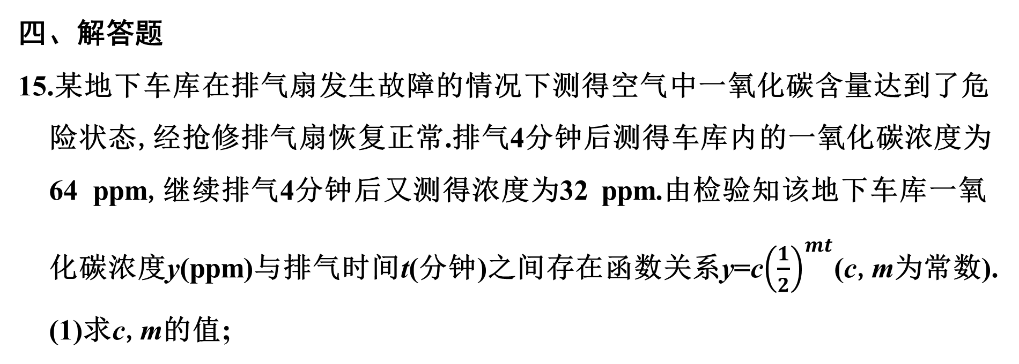
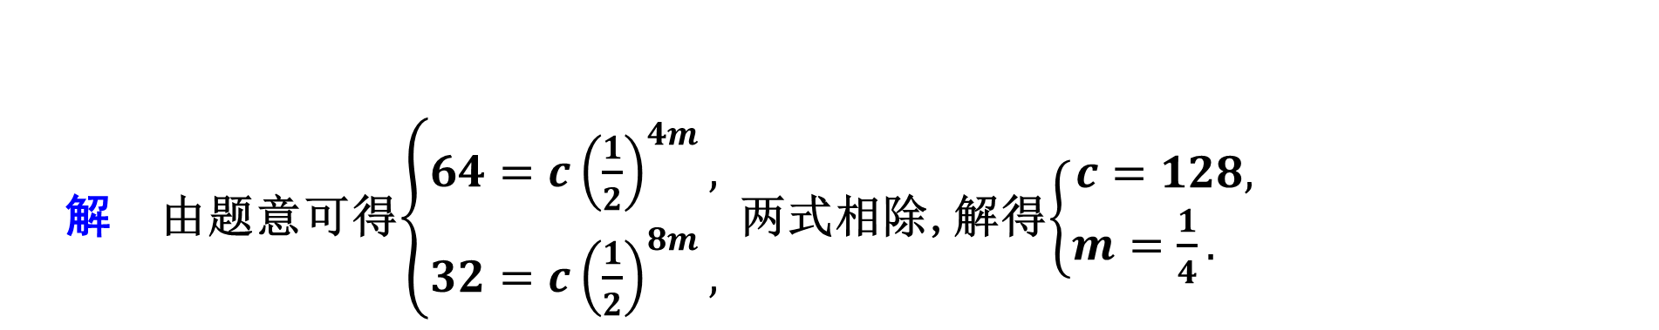
四、解答题
15.某地下车库在排气扇发生故障的情况下测得空气中一氧化碳含量达到了危险状态,经抢修排气扇恢复正常.排气4分钟后测得车库内的一氧化碳浓度为64 ppm,继续排气4分钟后又测得浓度为32 ppm.由检验知该地下车库一氧化碳浓度y(ppm)与排气时间t(分钟)之间存在函数关系y=c${\left(\frac{1}{2}\right)}^{mt}$(c,m为常数).
(1)求c,m的值;
解 由题意可得$\left\{\begin{matrix}64=c{\left(\frac{1}{2}\right)}^{4m}, \\ 32=c{\left(\frac{1}{2}\right)}^{8m}, \end{matrix} \right.$两式相除,解得$\left\{\begin{matrix}c=128, \\ m=\frac{1}{4}. \end{matrix} \right.$

Slide 60

(2)若空气中一氧化碳浓度不高于0.5 ppm为正常,问至少排气多少分钟,这个地下车库中的一氧化碳含量才能达到正常状态?
解 由题意可得128${\left(\frac{1}{2}\right)}^{\frac{1}{4}t}$≤0.5,
所以${\left(\frac{1}{2}\right)}^{\frac{1}{4}t}$≤${\left(\frac{1}{2}\right)}^{8}$,即$\frac{1}{4}$t≥8,解得t≥32.
故至少排气32分钟,这个地下车库中的一氧化碳含量才能达到正常状态.

Slide 61
16.“活水围网”养鱼技术具有养殖密度高、经济效益好的特点.研究表明:“活水围网”养鱼时,某种鱼在一定的条件下,每尾鱼的平均生长速度v(单位:千克/年)是养殖密度x(单位:尾/立方米)的函数.当x不超过4尾/立方米时,v的值为2千克/年;当4<x≤20时,v是x的一次函数,当x达到20尾/立方米时,因缺氧等原因,v的值为0千克/年.
(1)当0<x≤20时,求v关于x的函数解析式;

Slide 62
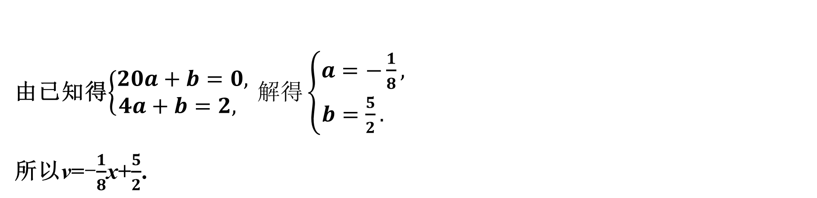
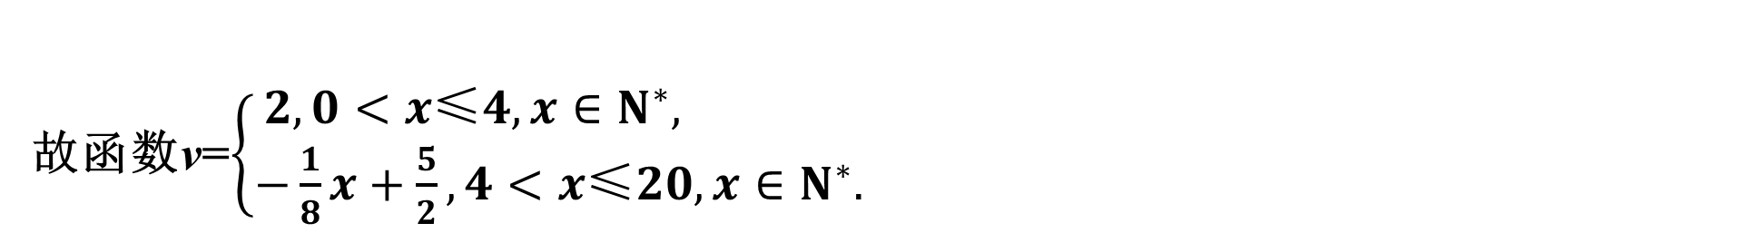
解 由题意得,当0<x≤4时,v=2;
当4<x≤20时,设v=ax+b(a≠0),
显然v=ax+b在(4,20]内单调递减,
由已知得$\left\{\begin{matrix}20a+b=0, \\ 4a+b=2, \end{matrix} \right.解得\left\{\begin{matrix}a=−\frac{1}{8}, \\ b=\frac{5}{2}. \end{matrix} \right.$
所以v=-$\frac{1}{8}$x+$\frac{5}{2}$.
故函数v=$\left\{\begin{matrix}2,0<x\text{≤}4,x∈N^{∗}, \\ −\frac{1}{8}x+\frac{5}{2},4<x\text{≤}20,x∈N^{∗}. \end{matrix} \right.$

Slide 63

(2)当养殖密度x为多大时,鱼的年生长量(单位:千克/立方米)可以达到最大?并求出最大值.
解 设年生长量为f(x)千克/立方米,
依题意并由(1)可得f(x)=$\left\{\begin{matrix}2x,0<x\text{≤}4,x∈N^{∗}, \\ −\frac{1}{8}x^{2}+\frac{5}{2}x,4<x\text{≤}20,x∈N^{∗},\end{matrix} \right.$
当0<x≤4时,f(x)单调递增,故f(x)_{max}=f(4)=4×2=8;
当4<x≤20时,f(x)=-$\frac{1}{8}$x²+$\frac{5}{2}$x=-$\frac{1}{8}$(x²-20x)=-$\frac{1}{8}$(x-10)²+$\frac{25}{2}$,
f(x)_{max}=f(10)=12.5.
所以当0<x≤20时,f(x)的最大值为12.5.
即当养殖密度为10尾/立方米时,鱼的年生长量可以达到最大,最大值为12.5千克/立方米.

